Slide 1
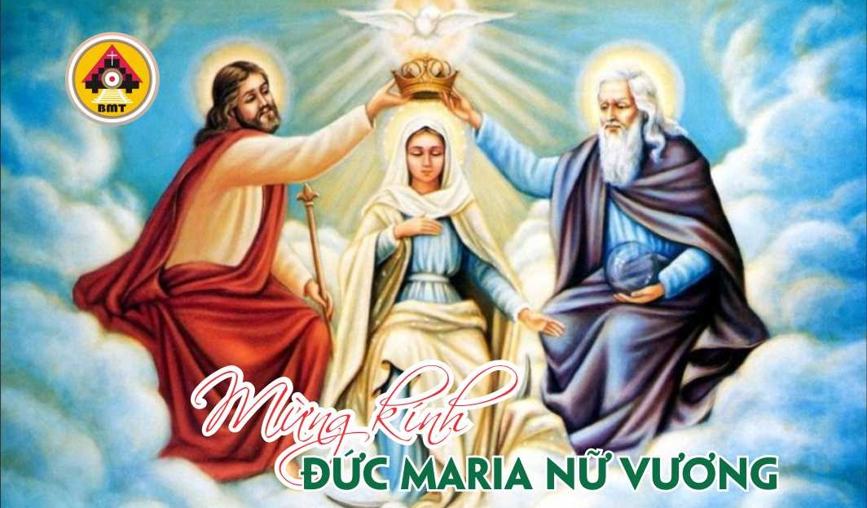

THỨ SÁU TUẦN XX THƯỜNG NIÊN C

Slide 2

Lạy Thánh Mẫu, chúng tôi kính chào Mẹ, là Đấng đã sinh ra Đức Vua cai trị trời đất muôn đời.
Ca nhập lễ

Slide 3

Bài Đọc 1: Is 9, 2-4. 6-7
“Chúa ban Con của Người cho chúng ta”.
Trích sách Isaia

Slide 4
Ðáp: Nguyện danh Chúa được chúc tụng, từ bây giờ và cho đến muôn đời (c. 2).
Đáp Ca:
Tv 112, 1-2. 3-4. 5-6. 7-8

Slide 5
Alleluia, alleluia! – Kính chào Maria đầy ơn phúc, Thiên Chúa ở cùng Bà, Bà được chúc phúc giữa các người phụ nữ. – Alleluia.

Slide 6
Phúc Âm: Lc 1, 26-38

Slide 7


Slide 8
Đấng đã làm cho tôi những điều trọng đại, Người quyền năng, và danh Người là Thánh.
Ca hiệp lễ

Slide 9
Ca Kết Lễ

Slide 10
THỨ SÁU TUẦN XX THƯỜNG NIÊN C

